Slide 1
ZOMI

Slide 2
目录

Slide 3
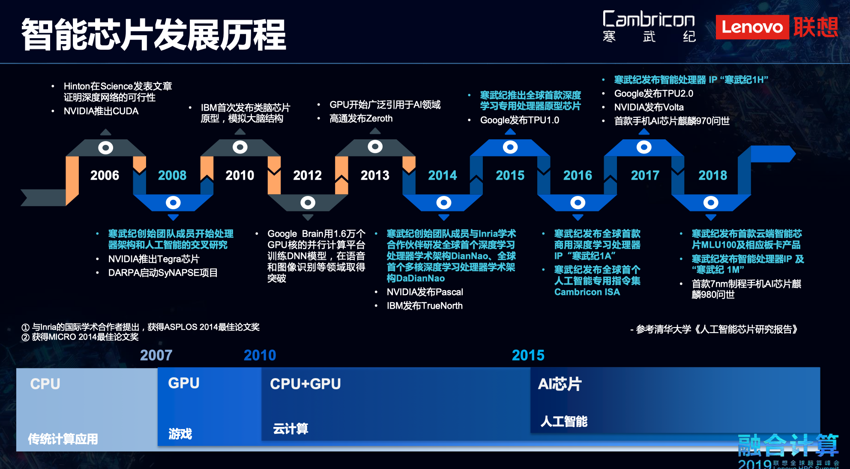

Slide 4
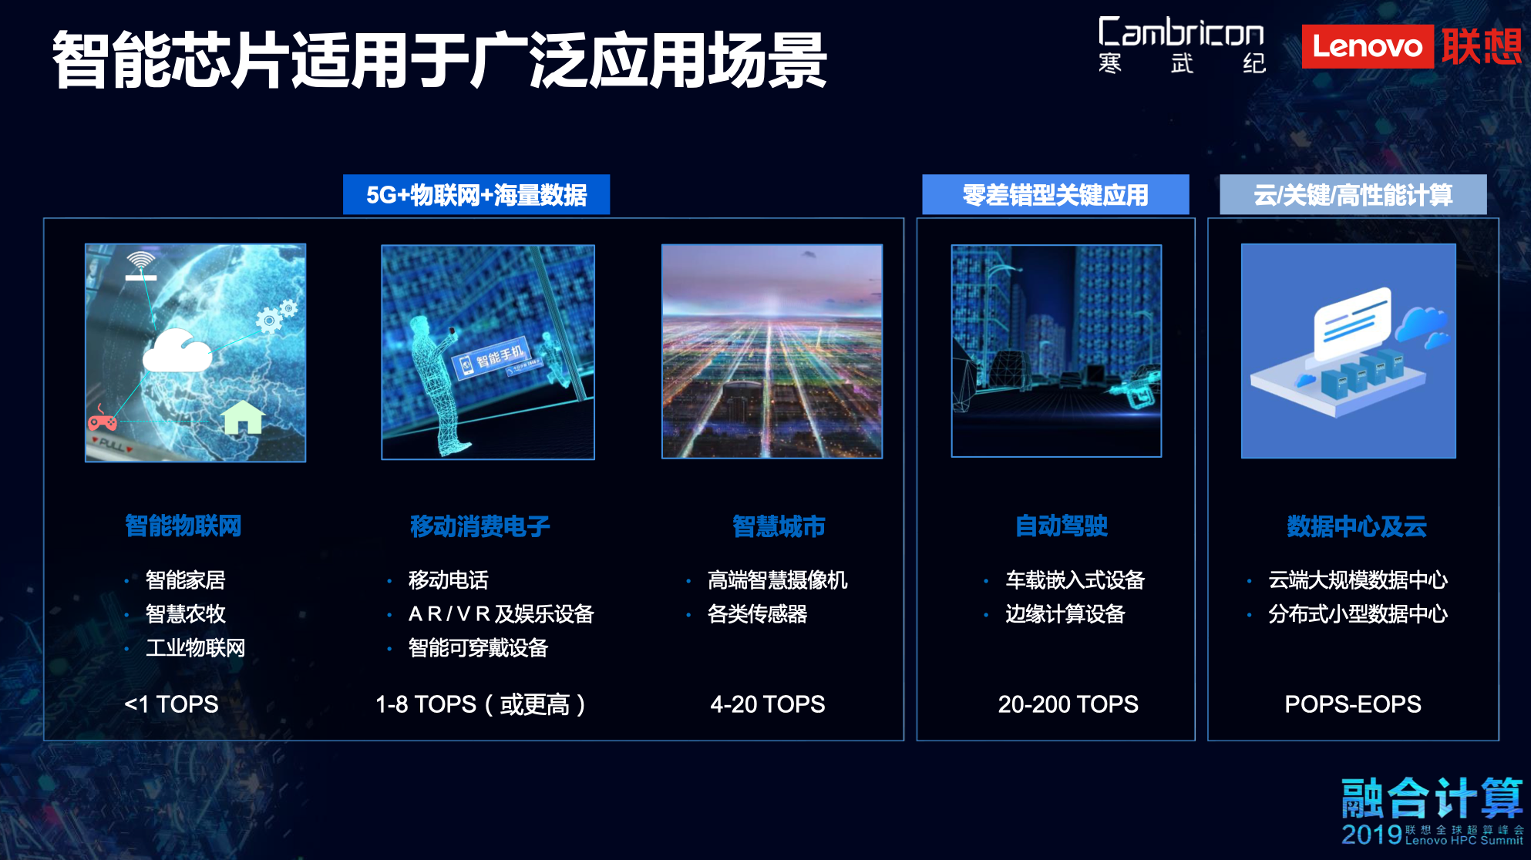

Slide 5
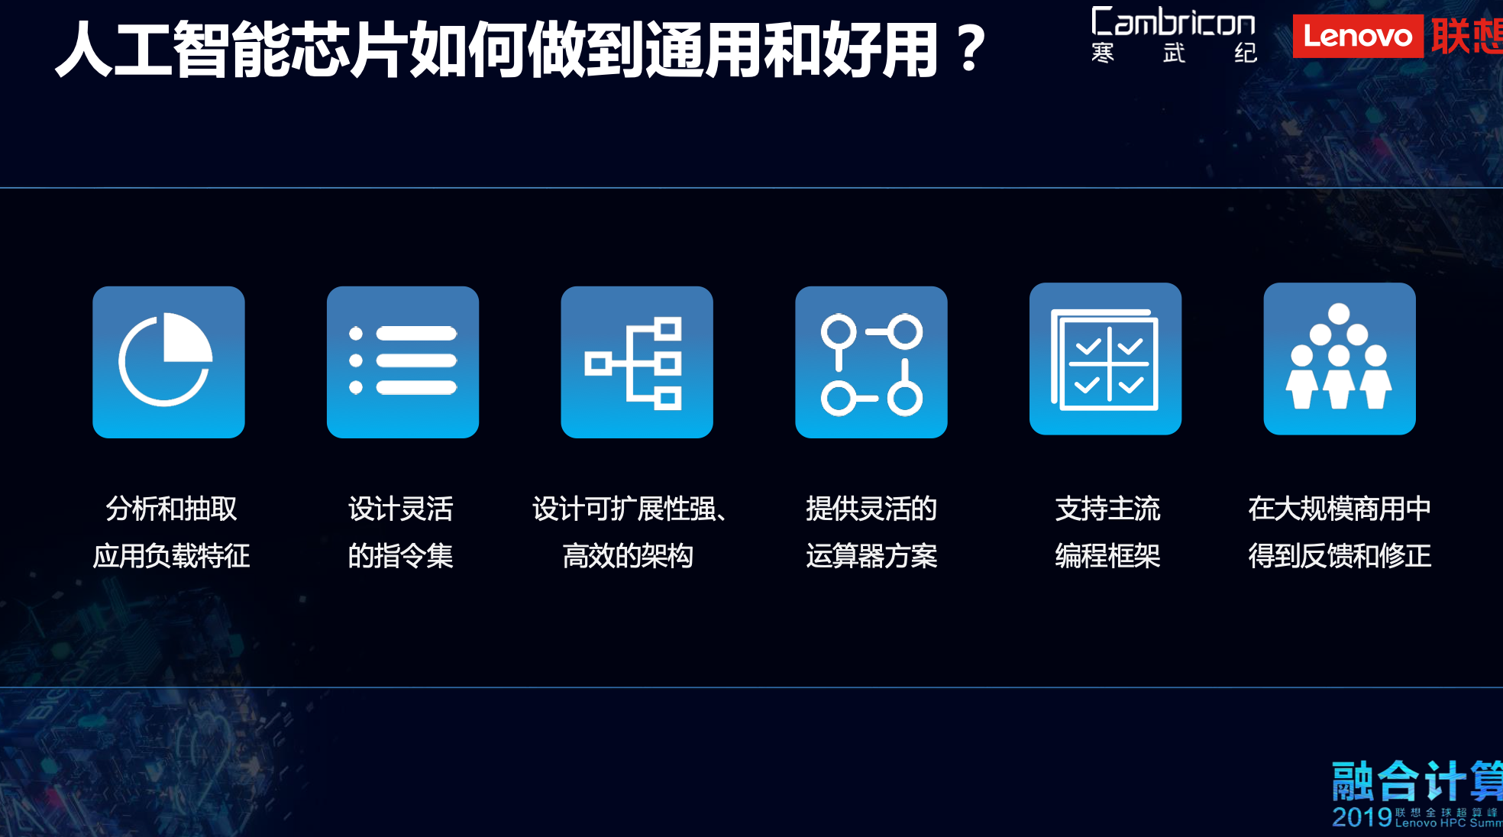

Slide 7
思考：TPU 与 GPU 的最大区别？
多节点并行方面。TPU 通过 ICI 连接并行，并通过 TPU 上层的编译器 XLA，和 TensorFlow 支持 all-reduce 操作。多 GPU 则通过NVIDIA NVLink 和主机控制的 InfiniBand 网络或交换机连接在一起。
运算数据类型。TPU 提供了 BF16 数据类型，Volta GPU 则使用 FP16 数据类型。
架构。TPUv2 采用了双核结构，顺序执行的架构，计算部分由脉动阵列(systolic array)完成，编译器会控制 scratchad mem 优化访存行为，并尽量让计算与访存行为交叠。GPU 有非常多小的计算核，且对延迟容忍度较高，配合有大量线程、CUDA 和寄存器文件等，完成大量计算。

